Slide 1
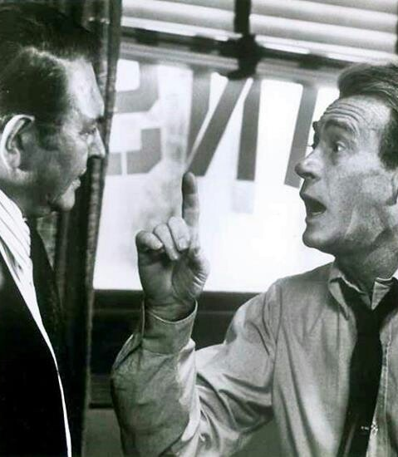
NOTÍCIA: UM GUIA PARA OS PERPLEXOS
Carlos Orsi, Revista Questão de Ciência

Slide 2
GÊNEROS JORNALÍSTICOS
informativo: vigilância social;
opinativo: fórum de ideias;
interpretativo: papel educativo, esclarecedor;
diversional: distração, lazer;
utilitário: auxilio nas tomadas de decisões cotidianas.

Slide 3
Expectativa de conteúdo opinativo
NOTÍCIA
REPORTAGEM
ARTIGO
EDITORIAL
CRÔNICA

Slide 4
CRITÉRIOS DE NOTÍCIA
NOVIDADE: aconteceu quando? as pessoas já estão sabendo?
INEDITISMO: é um evento único? muito raro? inesperado?
PROXIMIDADE: foi aqui perto? afeta diretamente o nosso público?
IMPORTÂNCIA: quantas pessoas foram/serão afetadas?
CURIOSIDADE: é um tema que desperta interesse?
INTERESSE HUMANO: desperta emoção?

Slide 5
A equação da notícia
3Q+PQ+C+O=N
Que
Quem
Quando
Por que
Como
Onde

Slide 6
A boa e velha pirâmide invertida
Lide
Corpo
Pé

Slide 7
Jornalistas reportam informação médica que é tópica, estratifica o risco com base em variáveis demográficas ou de estilo de vida e tem implicações para o estilo de vida, não para a Medicina (Striker, JE, Prev Med. 2002 Nov;35(5):519-30 )
Imediatismo
Incentivo ao “hype”

Slide 12
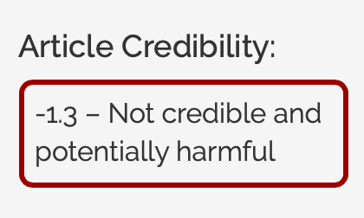

Slide 15
#InMice

